Slide 1

第六章样本与抽样分布
总体与样本
样本的数字特征
三个常用的抽样分布
常用统计量及其分布
退出
返回

Slide 2
第一节 总体与样本
总体与个体
在统计学中,通常将研究对象的全体称为总体,而把总体中的每个元素称为个体.
例如:我们想要研究一家工厂的某种产品的废品率.这种产品的全体就是我们的总体,而每件产品则是个体.

Slide 3
实际上,我们真正关心的并不是总体或个体的本身,而是个体某项数量指标.比如某家工厂的一种产品的使用寿命这样一项数量指标. 对于选定的某个数量指标X而言，每个个体的指标取值是已知的，但是在抽样之前X的取值又是无法预测的，因此数量指标X是一个随机变量，它的分布反映了总体在这个数量指标上的分布规律。因此, 从只关心总体的数量指标的分布规律角度来看，我们就把数量指标与总体等同看到，总体理解为那些研究对象上的某项数量指标的全体.把数量指标的每一个取值作为个体。如果数量指标记为X，则称为总体X，并把数量指标X的分布称为总体X的分布。

Slide 4

在某些问题中，如果我们需要对某一对象
的多个数量指标进行研究，这时可以采用
多维随机变量及其分布来描述总体。
总体中包含的个体的数量称为总体容量。

Slide 5
样本和简单随机样本
了解总体分布最准确的方法是 ，逐一对个体进行
试验，但在实际中，这种普查的方法有时是行不通的。
因此，人们通常采用抽样调查的方法了解总体分布，
即从总体中只抽取若干个个体，观测这些个体的值，
然后根据这些观测数据对总体的性质和统计规律进行
估计和推断。
把从总体中抽取出的一部分个体称为总体的一个样
本，样本中的个体称为样品，样本中所包含的个体的数
目称为样本容量。

Slide 6


由于要通过样本来了解总体，所以样本应该具有代
表性。这就对样本的抽取方法提出了要求，最常采用
的方法是：在相同条件下对总体X进行n次重复且独立
的随机观测，并把n次观测的结果按试验的次序记为
采用这种有放回抽取得到的样本
是相互独立的随机变量，且都与总体
X具有相同的分布，因此它具有代表性。这样的
样本称为简单随机样本。而样本的一次观测值，
记为 ，称为样本的一组样本值，这里的
n就是样本容量。

Slide 7
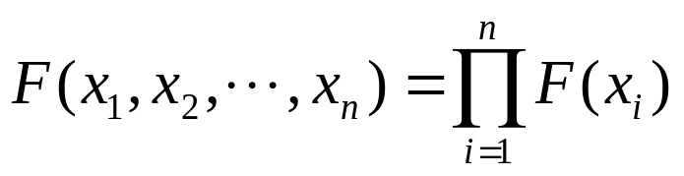
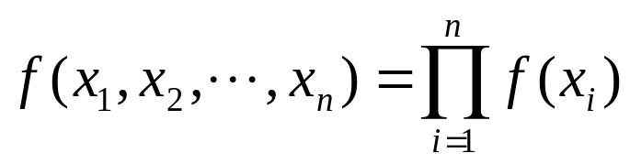
样本的联合分布
设 是来自总体X的样本。
如果总体X的分布函数为F(x),那么样本
的联合分布函数为
当X为连续型随机变量且概率密度函数为f(x)时，样本
的联合概率密度为

Slide 8
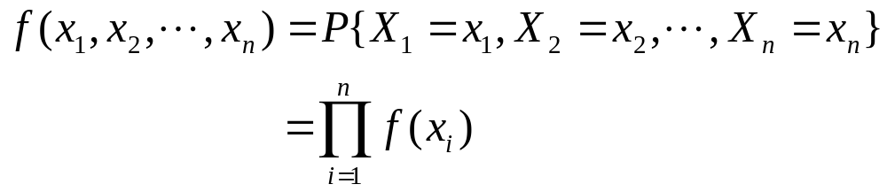
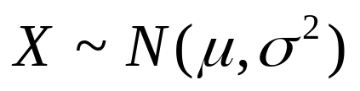
当X为离散型随机变量且概率分布为f(x)=P{X=x}
（x取遍X的所以可能的取值）时，样本
的联合概率分布为
例1 设总体X服从参数为p的0-1分布，求样本
的联合概率分布。
例2 设总体 ，求样本
的联合概率密度函数。

Slide 9
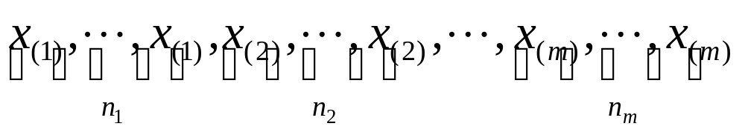
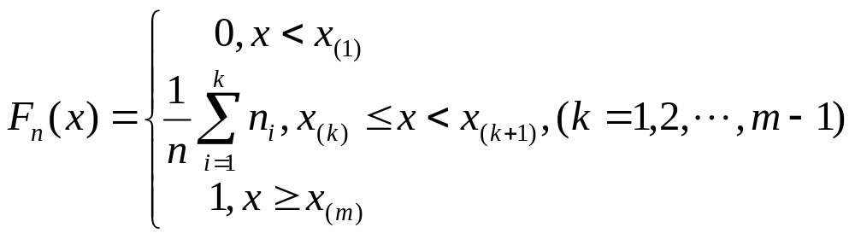
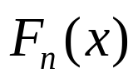
经验分布函数
将总体X的样本值 ，按由小到大重新排序为
其中 ，定义函数
称为总体X（关于样本值 ）的经验
分布函数或样本分布函数。

Slide 10
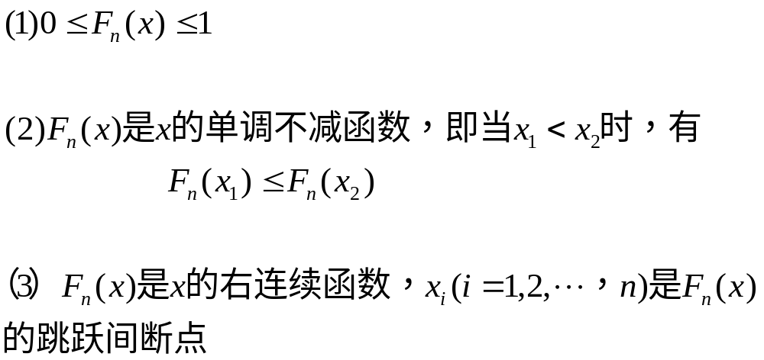
对于给定的样本值 ，经验分布函数
有如下性质

Slide 11
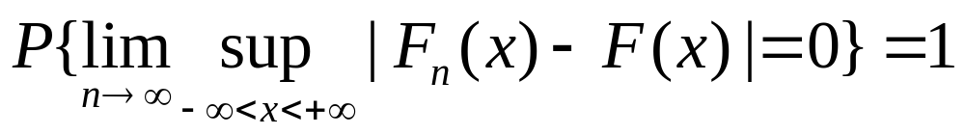
例3 某车间生产滚珠，从某天的产品里随机地抽
取5个，测得直径(单位：毫米)的数据如下：
14.70，15.21，15.32，14.90，15.21
求滚珠直径的经验分布函数。
定理1（格利文科定理）对于任意实数x，经验
分布函数 以概率1一致收敛于总体分布函数
F(x),即

